Slide 1
«Разработка автоматизированного устройства диагностики и тестирования компьютерных блоков питания»
Автор: Казиахмедов Эдгар Арсенович
Научный руководитель: Овчинников Владимир Викторович

Slide 2

Не включается компьютер?

Slide 3
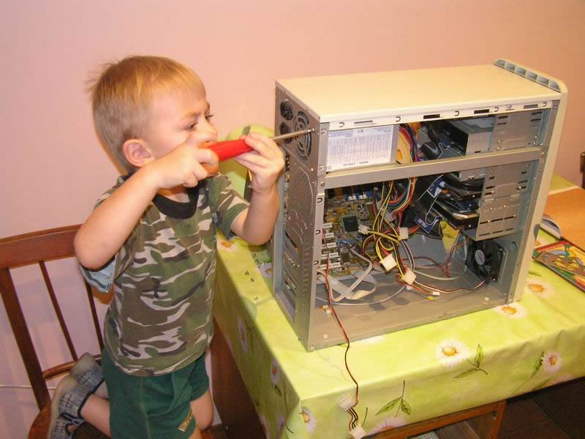
Выбросить нельзя, ремонтировать!

Slide 4
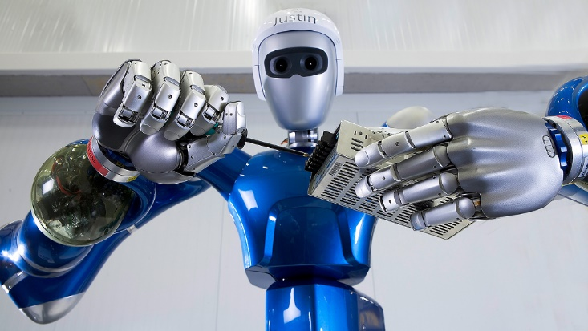

Автоматизация ремонта

Slide 5

Цель
разработка комплексного устройства, которое сможет в автоматическом режиме провести полную доступную диагностику компьютерного блока питания, выявить его возможные неполадки, а также выполнить тестирование нагрузочной способности.

Slide 6
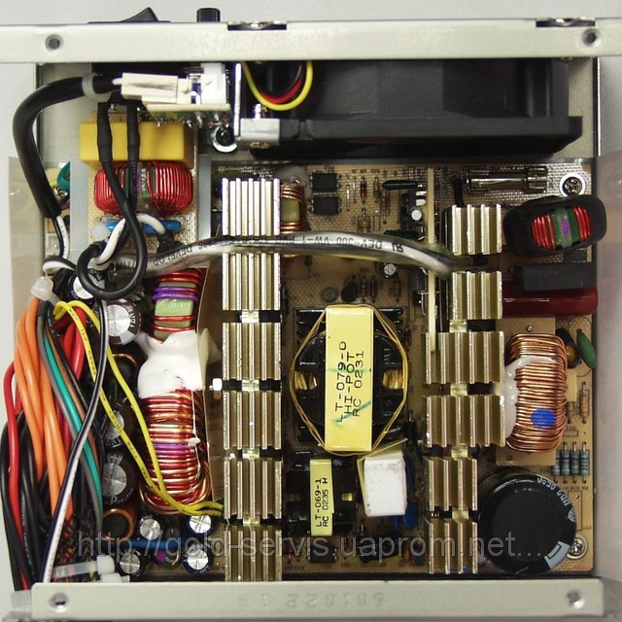
Виды неисправностей
Пробой диода
Высыхание электролитов
Отклонение напряжений
Неисправность дежурного питания
Неисправность в управляющих цепях

Slide 7
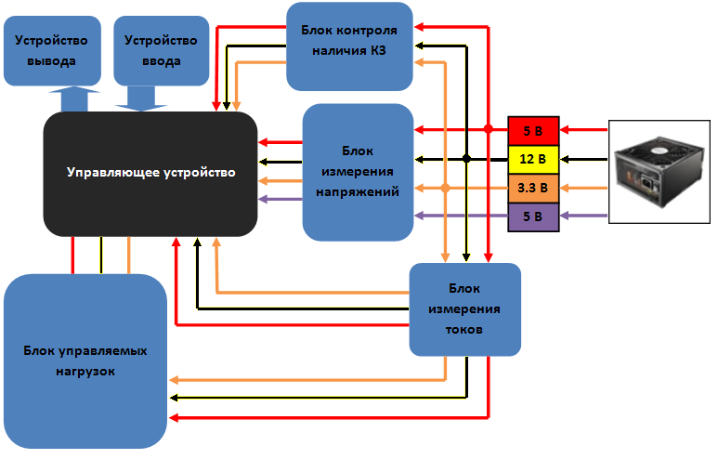
Функциональная схема

Slide 8
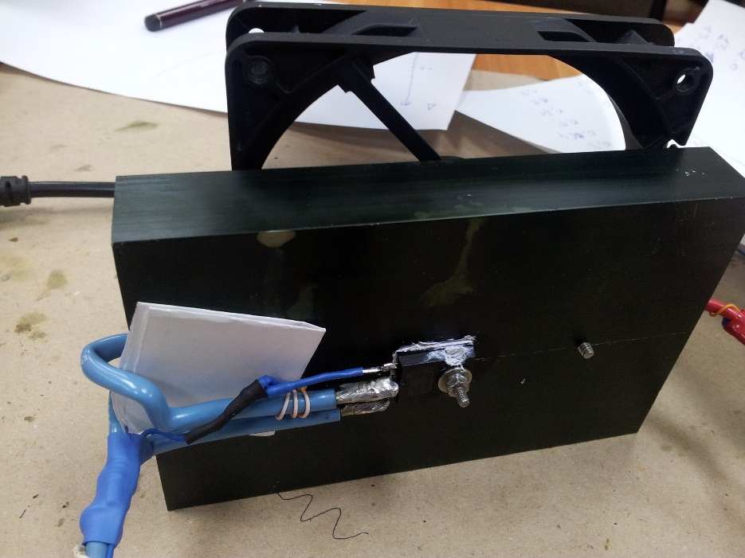
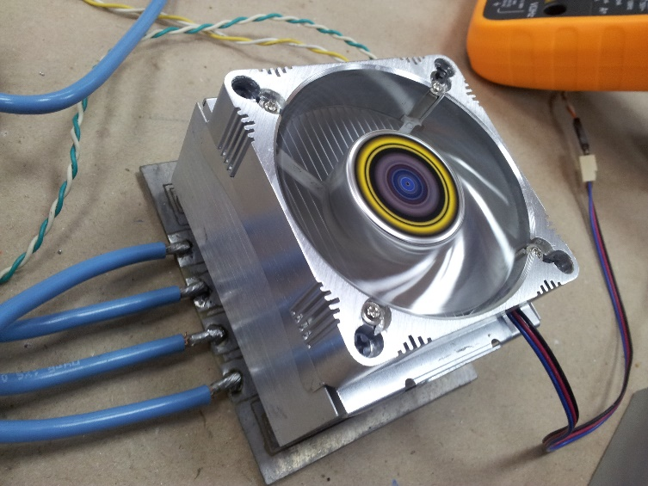
Электронная нагрузка
Нагрузка на канал 12 В:
2 полевых транзистора IRFP064N
Рассеиваемая мощность 170 Вт
Нагрузка на каналы 3,3 В и 5 В:
Полевые транзисторы IRFZ24N и IRFZ46N
Рассеиваемая мощность 107 Вт

Slide 9
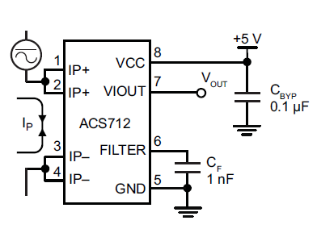
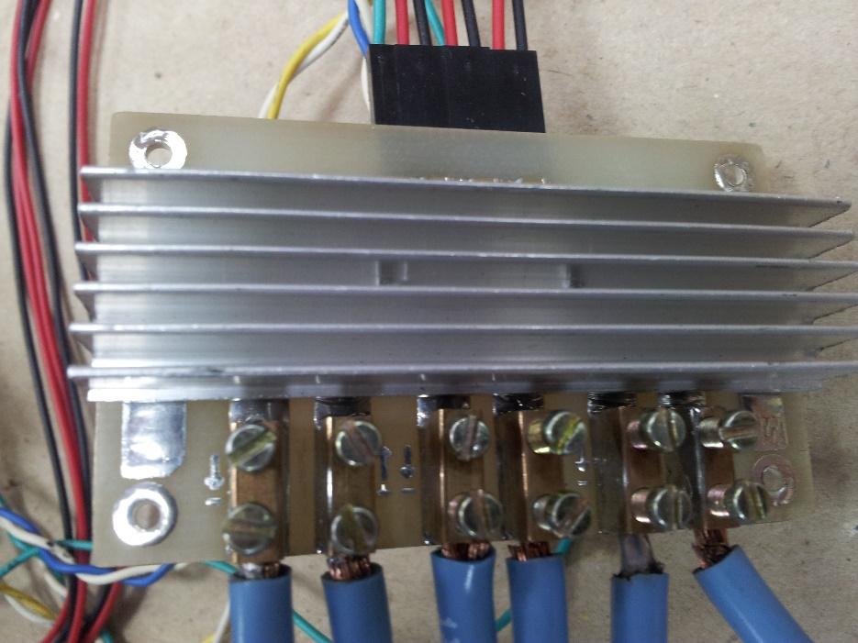
Обратная связь

Slide 10
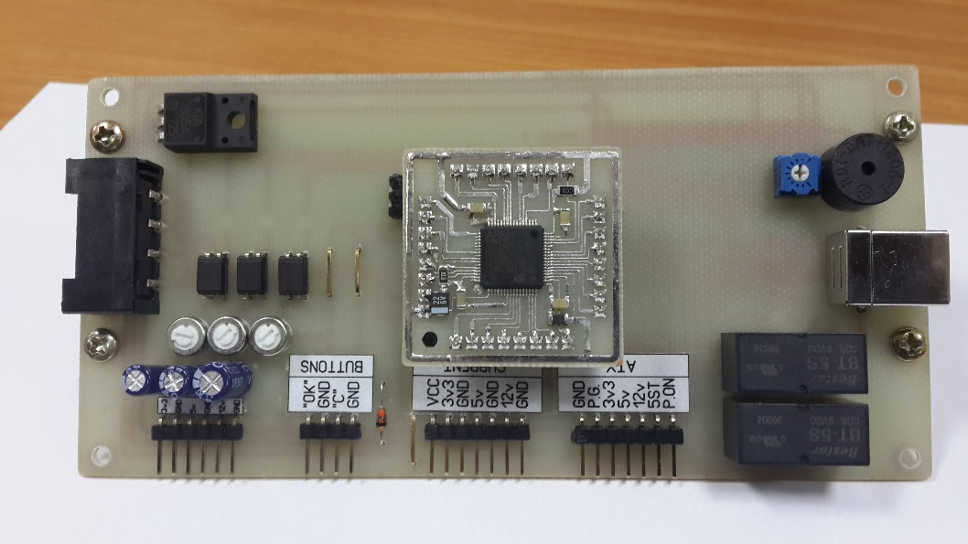
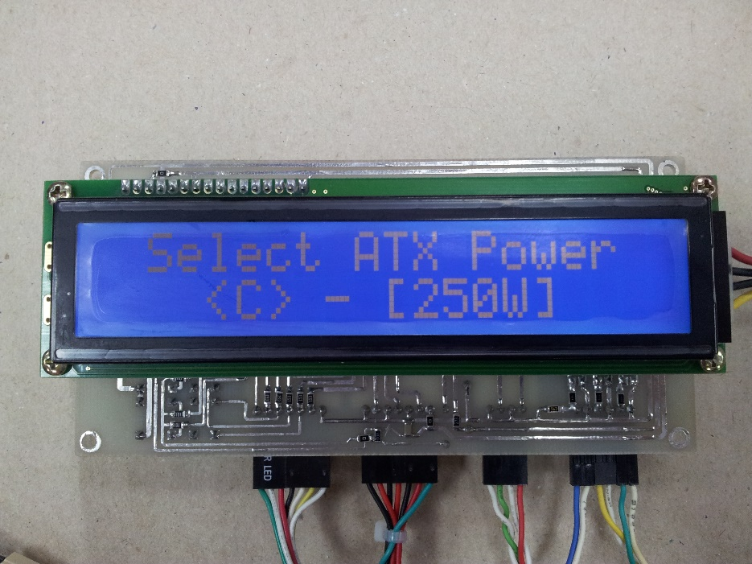
Управляющее устройство
Микроконтроллер STM32F100RC
Преобразователь USB->USART
Пьезоизлучатель
ШИМ фильтр
Разъемы для подключения внешних модулей

Slide 11

Преимущества
Отсутствии необходимости вмешательства пользователя в процесс тестирования
Эффективная методика диагностики
Автономное питание
Быстрое получение результата

Slide 12
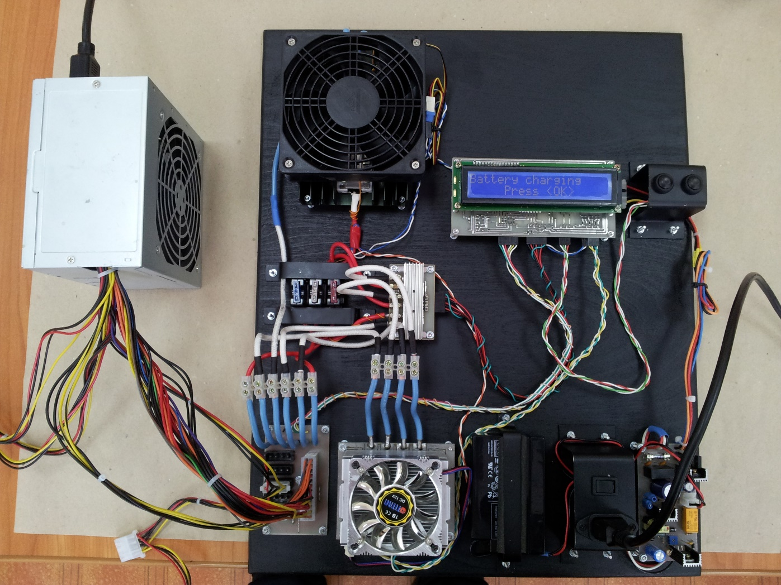
Итог

Slide 13

Доработка и модернизация
Реализация возможности загрузки микропрограммы через USB
Автоматическое отключение питания при разрядке аккумулятора
Исправление ошибки в схемотехническом решении в цепи управления PowerON
Улучшение параметров электронных нагрузок

